Slide 1


ỦY BAN NHÂN DÂN HUYỆN AN LÃO
TRƯỜNG TIỂU HỌC QUANG TRUNG
SÁCH KẾT NỐI TRI THỨC VỚI CUỘC SỐNG
MÔN: TIẾNG VIỆT
Nói và nghe: Kể chuyện: Búp bê biết khóc
Giáo viên: Nguyễn Thị Hà
Lớp: 2A
Năm học 2024 - 2025

Slide 2
  Tiết 4

Slide 3


Nói và nghe

Slide 4
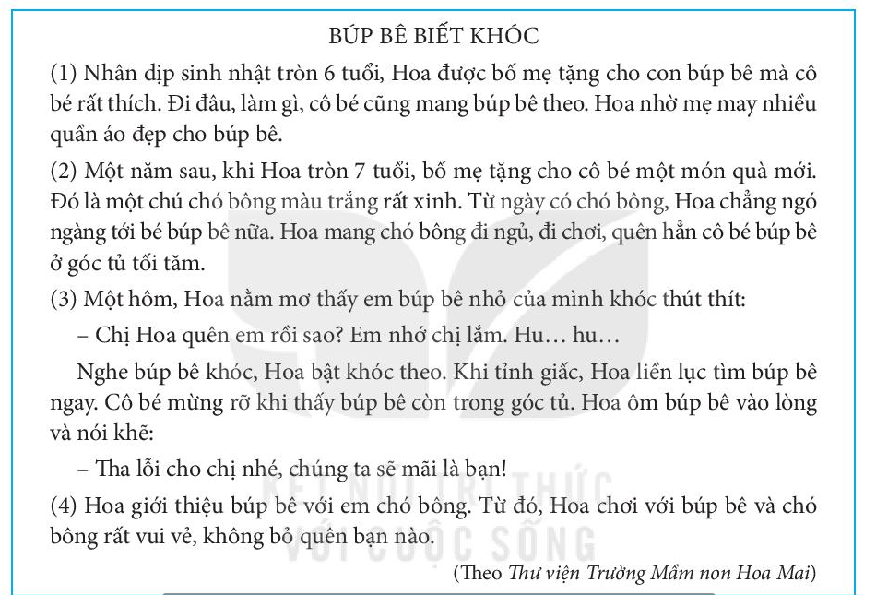

Slide 5
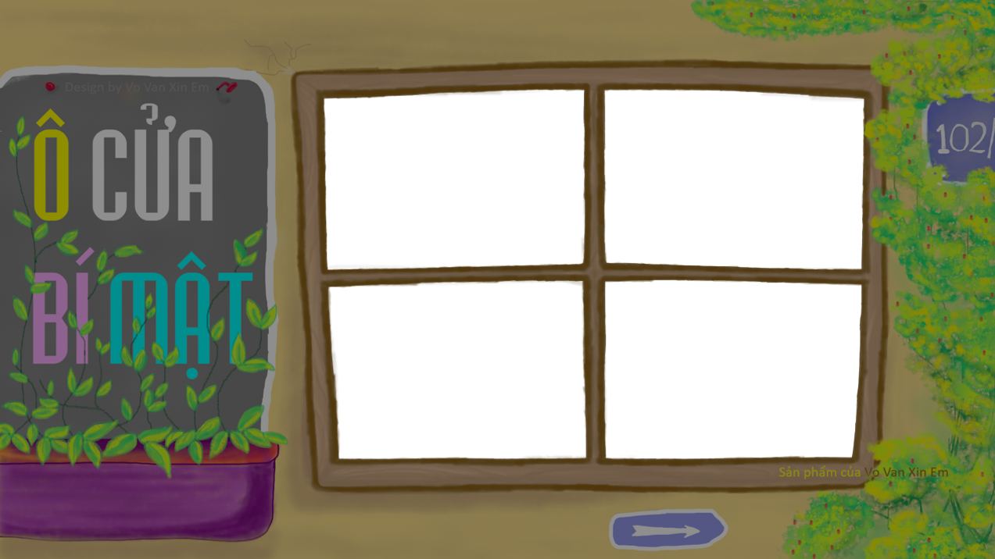
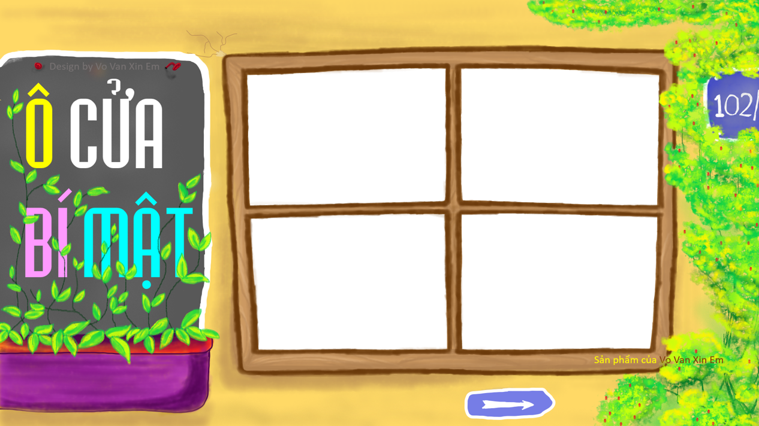
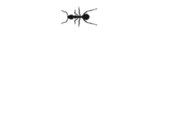










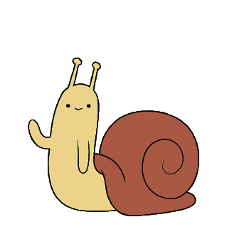

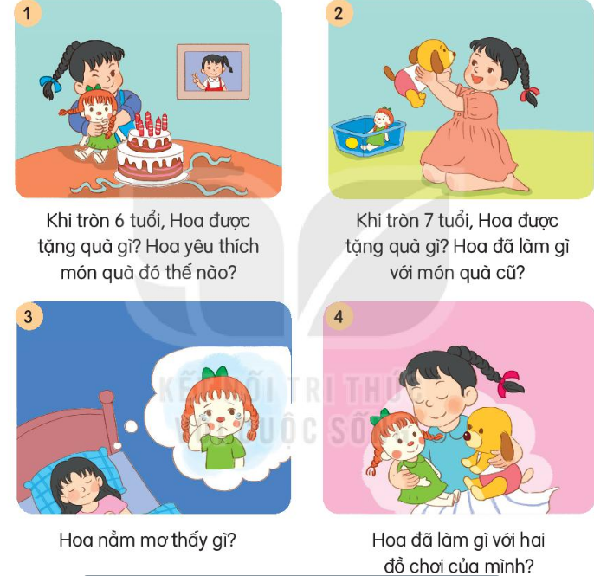

Slide 6

Khi tròn 6 tuổi Hoa được tặng quà gì, Hoa yêu thích món
quà đó như thế nào?
Đáp án: Hoa được bố mẹ tặng con búp bê. Hoa rất thích nó,
đi đâu cũng mang theo.

Slide 7
2. Khi tròn 7 tuổi Hoa được tặng quà gì? Hoa đã làm gì
với món quà cũ?
Đáp án: Hoa được tặng chú chó bông màu trắng rất xinh
Hoa không ngó ngàng tới búp bê nữa.

Slide 8
3. Hoa nằm mơ thấy gì?
Đáp án: Hoa mơ thấy búp bê khóc thút thít

Slide 9
4. Hoa đã làm gì với hai đồ chơi của mình?
Đáp án: Hoa giới thiệu búp bê với em chó bông, 3 bạn
chơi với nhau rất vui vẻ.

Slide 10
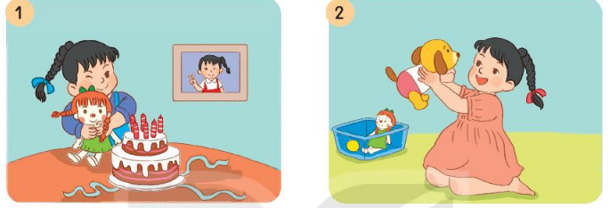
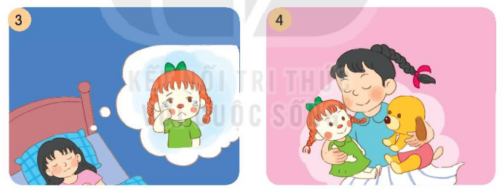
3. Chọn kể 1-2 đoạn của câu chuyện theo tranh

Slide 11

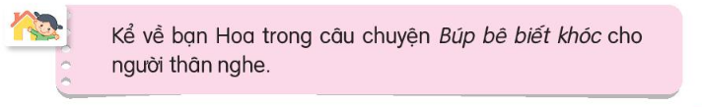

Slide 12

CHÀO TẠM BIỆT

